Slide 1



Overview of Management 1
نظرة عامة على الإدارة (1)
MGM111
مبادئ الإدارة
د. بثينة محمود فؤاد
المحاضرة الأولى

Slide 2

Explain the main concept and meaning of management
The difference between Management and Entrepreneurship
Nature and Characteristics of Management
Why study Management?
The Importance of Management
The 5Ms of Management
شرح المفهوم الأساسي ومعنى الإدارة
الفرق بين الإدارة وريادة الأعمال
طبيعة وخصائص الإدارة
لماذا ندرس الإدارة؟
أهمية الإدارة
الأسس الخمسة للإدارة
مخرجات التعلم من المحاضرة

Slide 3
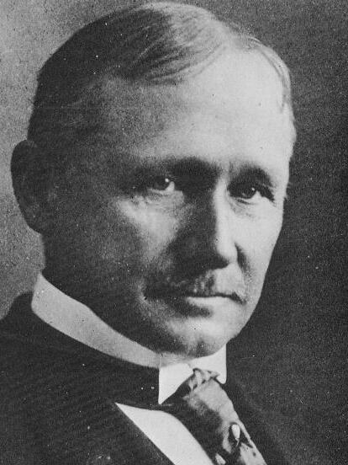
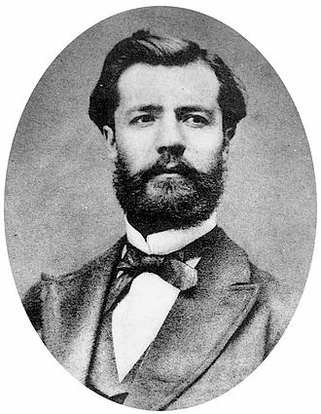
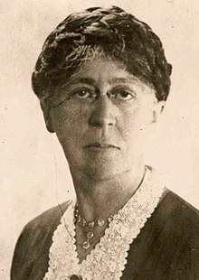
بعض التعريفات التي قدمها بعض الكتاب البارزين في مجال الإدارة
A few definitions by some of the prominent writers on Management
“Management is the art of knowing what you want to do and then seeing that it is done in the best and cheapest way”. Frederick Winslow Taylor
"الإدارة هي فن معرفة ما تريد القيام به ثم التأكد من القيام به بأفضل طريقة وأقلها تكلفة".
فريدريك وينسلو تايلور
“To manage is to forecast and to plan, to organize, to command, to coordinate and to control”. Henri Fayol
"الإدارة هي التنبؤ والتخطيط والتنظيم والقيادة والتنسيق والتحكم".
هنري فايول
Management is the art of getting things done through other people
Mary Parker Follet
" الإدارة هي فن إنجاز الأمور من خلال الآخرين"
ماري باركر فوليت

Slide 4
التعريف العام
General Definition
الإدارة هي عملية التخطيط والتنظيم والقيادة والتحكم في جهود أعضاء المنظمة واستخدام جميع الموارد التنظيمية الأخرى لتحقيق أهداف المنظمة.
Management is the process of planning, organizing, leading and controlling, the efforts of organization members and of using all other organizational resources to achieve organizational goals.

Slide 5
الفرق بين ريادة الأعمال وإدارة الأعمال
Difference between Management and Entrepreneurship
تتضمن ريادة الأعمال إنشاء مشروع خاص بالفرد
وتتضمن الإدارة المساعدة في توجيه الأعمال القائمة بالفعل. إن فهم الاختلافات بين هاتين الممارستين يمكن أن يساعدك في تحديد أيهما يجب أن تتبعه في حياتك المهنية.
Entrepreneurship involves the creation of one's own enterprise
Management involves helping guide an already-established business. Understanding the differences between these two practices can help you decide which to pursue in your career.

Slide 6
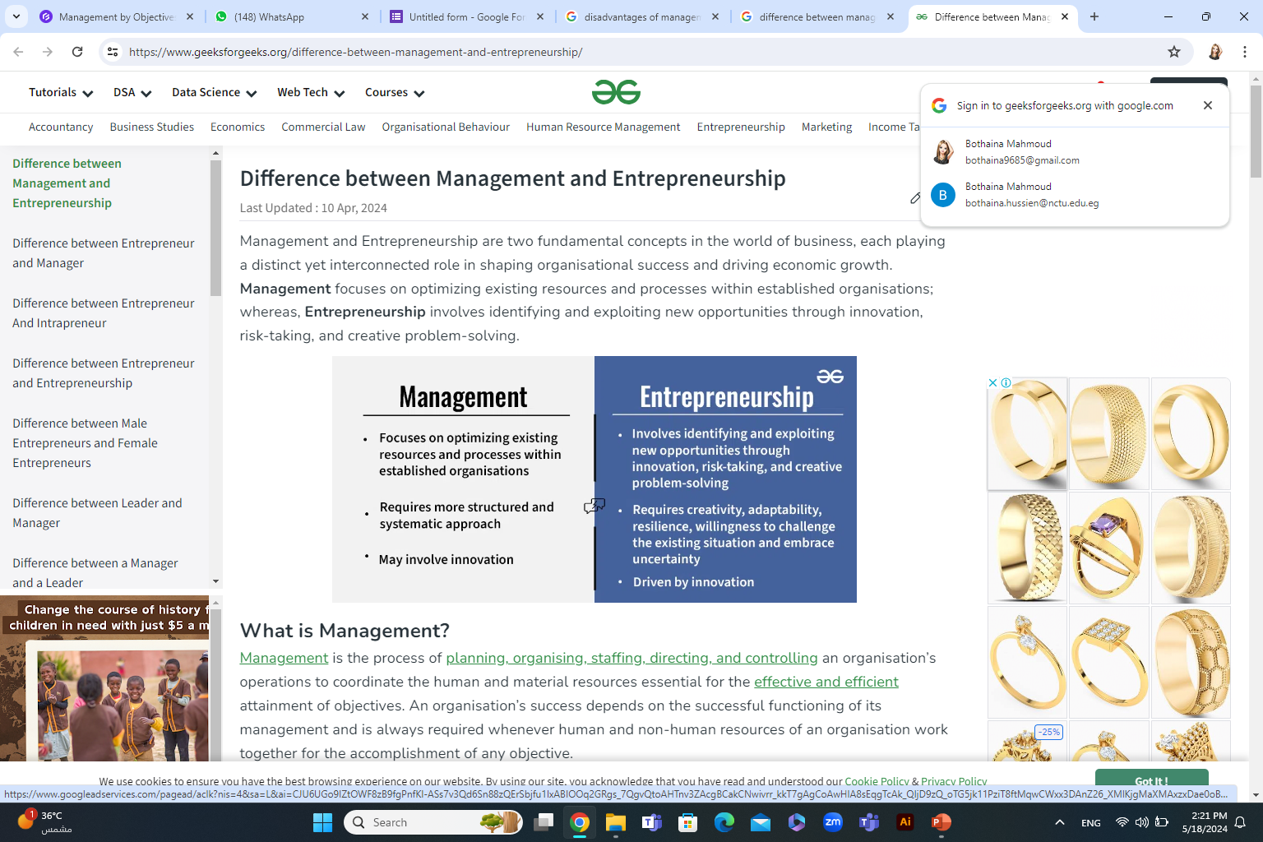
الفرق بين ريادة الأعمال وإدارة الأعمال
Difference between Management and Entrepreneurship
الإدارة | ريادة الأعمال
تركز على تحسين الموارد والعمليات الحالية داخل المنظمات القائمة. | تتضمن تحديد واستغلال الفرص الجديدة من خلال الابتكار، والمخاطرة، والحل الإبداعي للمشكلات.
تتطلب نهجاً أكثر تنظيماً ومنهجية | تتطلب الإبداع، والقدرة على التكيف، والمرونة، والرغبة في تحدي الوضع الراهن واحتضان عدم اليقين.
قد تشتمل على الابتكار. | الابتكار هو المحرك الأساسي لها.

Slide 7
Nature of Management
طبيعة الإدارة
Management is concerned with using the resources of the organization to reach the organization’s objectives.
Management’s purpose is to use these resources effectively and efficiently so that the objectives of the organization are achieved with a minimum of cost.
Management activities share some common characteristics:
  All activities occur within the context of an organization.
  Managers are in charge of the organization’s resources—people, equipment, finances, data—and of using these resources to help the organization reach its objectives.
تهتم الإدارة باستخدام موارد المنظمة لتحقيق أهداف المنظمة.
الغرض من الإدارة هو استخدام هذه الموارد بفعالية وكفاءة بحيث يتم تحقيق أهداف المنظمة بأقل تكلفة.
تشترك أنشطة الإدارة في بعض الخصائص المشتركة:
تحدث جميع الأنشطة في سياق المنظمة.
يتولى المديرون مسؤولية موارد المنظمة - الأشخاص والمعدات والمالية والبيانات - واستخدام هذه الموارد لمساعدة المنظمة على تحقيق أهدافها.
Management is concerned with using the resources of the organization to reach the organization’s objectives.
Management’s purpose is to use these resources effectively and efficiently so that the objectives of the organization are achieved with a minimum of cost.
Management activities share some common characteristics:
  All activities occur within the context of an organization.
  Managers are in charge of the organization’s resources—people, equipment, finances, data—and of using these resources to help the organization reach its objectives.

Slide 8
Some Management Aspects
بعض جوانب الإدارة
الكفاءة الأساسية: مجموعة محددة من المهارات الإدارية والقدرات والمعرفة والخبرة التي تسمح لمنظمة واحدة بالتفوق على منافسيها
إعادة الهيكلة: تتضمن تبسيط أو تقليص حجم عمليات المنظمة لخفض تكاليف التشغيل
الاستعانة بمصادر خارجية: التعاقد مع شركة أخرى لأداء نشاط عمل كانت الشركة تؤديه بنفسها سابقًا
التمكين: يتضمن منح الموظفين المزيد من السلطة والمسؤولية عن الطريقة التي يؤدون بها أنشطة عملهم
Core Competency: Specific set of departmental skills, abilities, knowledge and experience that allows one organization to outperform its competitors
Restructuring: Involves simplifying, shrinking, or downsizing an organization’s operations to lower operating costs
Outsourcing: Contracting with another company, to perform a work activity the company previously performed itself
Empowerment: Involves giving employees more authority and responsibility over the way they perform their work activities

Slide 9
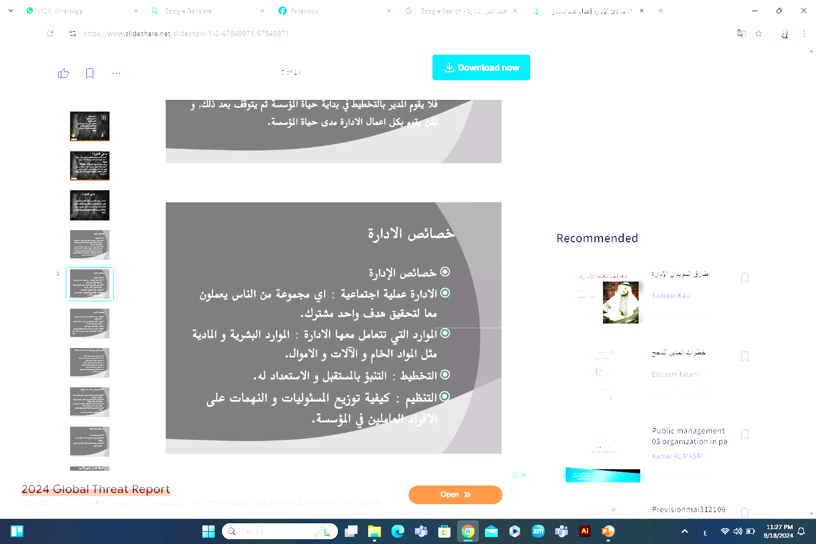
Characteristics of Management
(خصائص الإدارة)
Management is a Social Process: Meaning a group of people working together to achieve a single common goal.
Resources Managed by Management: Human and physical resources such as raw materials, machinery, and funds.
Planning: Forecasting the future and preparing for it.
Organizing: How to distribute responsibilities and tasks among the individuals working in the organization.

Slide 10
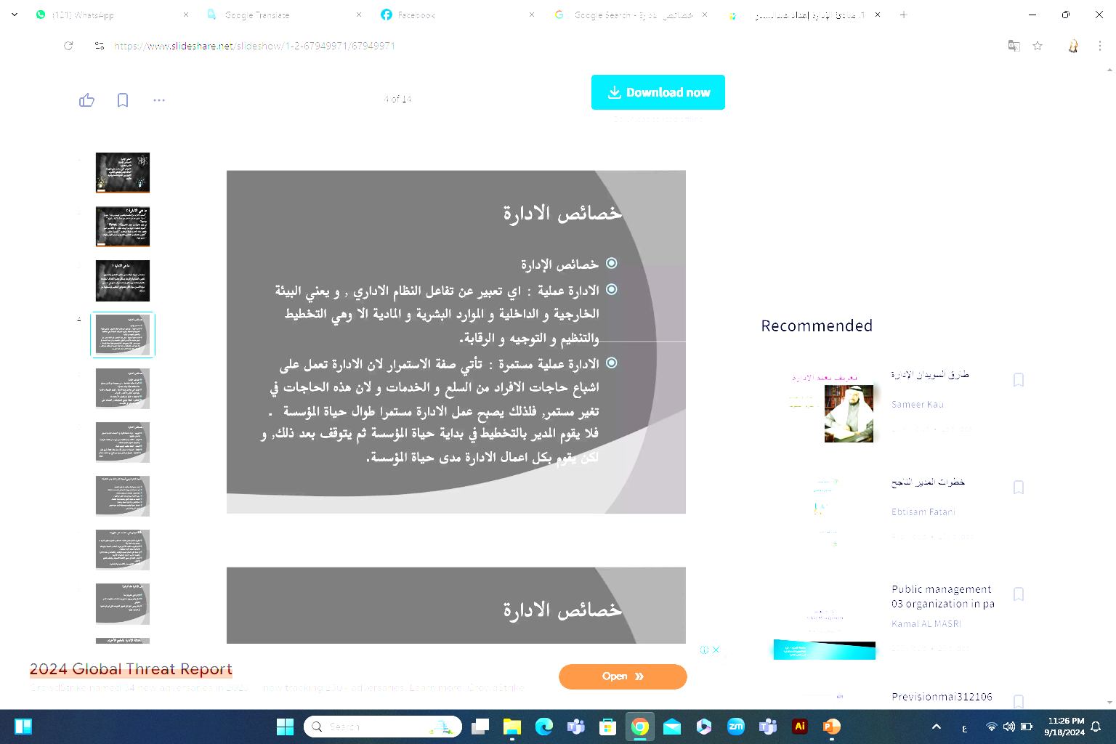
Characteristics of Management
(خصائص الإدارة)
Management is a Process: It refers to the interaction of the administrative system, involving the external and internal environments, as well as human and physical resources. This process includes planning, organizing, directing, and controlling.
Management is a Continuous Process: The attribute of continuity arises because management works to satisfy the needs of individuals for goods and services. Since these needs are constantly changing, the work of management remains continuous throughout the life of the organization. A manager does not plan only at the beginning of the organization's life and then stop; rather, they perform all management functions throughout the entire lifespan of the organization.

Slide 11
  The Concept of management and its underlying principles are significant due to following reasons
  يُعد مفهوم الإدارة ومبادئه الأساسية ذا أهمية بالغة للأسباب التالية
الاستخدام الأمثل للموارد: تسعى الإدارة إلى الاستخدام الأمثل لمختلف الموارد. فالموارد نادرة بطبيعتها، ولتلبية احتياجات المجتمع، يجب أن يكون إسهامها في تحقيق أقصى قدر من المصلحة العامة للمجتمع.
تنمية الموارد: تعمل الإدارة على تنمية مختلف الموارد، سواءً كانت بشرية أو غير بشرية. ومن خلال تنمية الموارد، تُحسّن الإدارة جودة حياة أفراد المجتمع.
تبني الابتكارات: يشهد العالم اليوم تغيرات متسارعة في كلٍ من التكنولوجيا والعمليات والهياكل الاجتماعية. لذا، من الضروري مواكبة هذه التغيرات لضمان استمرارية المؤسسات وكفاءتها.
Effective utilization of resources: Management tries to make effective utilization of various resources. The resources are scarce in nature and to meet the demand of the society, their contribution should be maximum for general interests of the society.
Development of resources: Management develops various resources this is true with human as well as non human factors. Thus the development of resources, management improves the quality of lives of people in the society.
Incorporating innovations: Today, changes are occurring at a very fast rate in both technology and social process and structure. These changes need to be incorporated to keep the organizations alive and efficient.
الاستخدام الأمثل للموارد: تسعى الإدارة إلى الاستخدام الأمثل لمختلف الموارد. فالموارد نادرة بطبيعتها، ولتلبية احتياجات المجتمع، يجب أن يكون إسهامها في تحقيق أقصى قدر من المصلحة العامة للمجتمع.
تنمية الموارد: تعمل الإدارة على تنمية مختلف الموارد، سواءً كانت بشرية أو غير بشرية. ومن خلال تنمية الموارد، تُحسّن الإدارة جودة حياة أفراد المجتمع.
تبني الابتكارات: يشهد العالم اليوم تغيرات متسارعة في كلٍ من التكنولوجيا والعمليات والهياكل الاجتماعية. لذا، من الضروري مواكبة هذه التغيرات لضمان استمرارية المؤسسات وكفاءتها.
www.midocean.ae

Slide 12
  The Concept of management and its underlying principles are significant due to following reasons
  يُعد مفهوم الإدارة ومبادئه الأساسية ذا أهمية بالغة للأسباب التالية
4) دمج مختلف جماعات المصالح: في الجهود المنظمة، توجد جماعات مصالح متعددة تمارس ضغوطًا على الجماعات الأخرى للحصول على أكبر حصة من الناتج الإجمالي.
5) استقرار المجتمع: تُسهم الإدارة في استقرار المجتمع من خلال تغيير الموارد وتعديلها بما يتناسب مع البيئة المتغيرة للمجتمع.
4) Integrating various interest groups: In organized efforts, there are various interest groups and they put pressure over other groups for maximum share in the combined output.
5) Stability in society: Management provides stability in the society by changing and modifying the resources in accordance with the changing environment of the society.
دمج مختلف جماعات المصالح: في الجهود المنظمة، توجد جماعات مصالح متعددة تمارس ضغوطًا على الجماعات الأخرى للحصول على أكبر حصة من الناتج الإجمالي.
استقرار المجتمع: تُسهم الإدارة في استقرار المجتمع من خلال تغيير الموارد وتعديلها بما يتناسب مع البيئة المتغيرة للمجتمع.
www.midocean.ae

Slide 13
The Characteristics of Management
خصائص الإدارة
الإدارة عالمية: يمكن تطبيق مبادئ وتقنيات الإدارة على جميع أنواع المنظمات التجارية والاجتماعية والتعليمية والدينية.
الإدارة عملية اجتماعية: لأن الإدارة مرتبطة بشكل أساسي بالأنشطة البشرية للمؤسسة.
الإدارة موجهة نحو الهدف: الغرض من الإدارة هو تحقيق أهداف معينة. الهدف الرئيسي للإدارة هو تعظيم كفاءة الجهود البشرية.
الإدارة قائمة على النشاط: تشير الإدارة إلى فئة مميزة من الأنشطة التي يمكن تعلمها ووضعها موضع التنفيذ.
1. Management is Universal: The principles and techniques of management can be applied to all types of organizations business, social, educational and religious.
2. Management is Social Process: because management is mainly related with the human activities of an enterprise.
3. Management is Goal-Oriented: The purpose of management is to achieve certain goals. The main objective of management is to maximize efficiency and economy of human efforts.
4. Management is Activity-Based: Management refers to a distinct class of activities which could be learnt and put into practice.

Slide 14
The Characteristics of Management
خصائص الإدارة
5. الإدارة عملية تكاملية: جوهر الإدارة هو تكامل الموارد البشرية وغيرها بطريقة تؤدي إلى أداء فعال.
6. الإدارة نشاط جماعي: إنها تهتم بالجهود الجماعية لأنها تخلق تعاونًا فعالاً بين الأشخاص الذين يعملون معًا في مجموعة.
7. الإدارة غير ملموسة: الإدارة ليست نشاطًا ملموسًا للمؤسسة التجارية. إنها توجيه ومراقبة النشاط التجاري الذي يمكن الشعور به ولكن لا يمكن رؤيته أو لمسه.
5. Management is Integrative Process: The essence of management is integration of human and other resources in a manner that it leads to effective performance.
6. Management is a Group Activity: It is concerned with group efforts because it creates effective cooperation among persons working together in a group.
7. Management is Intangible: The management is not a tangible activity of business enterprise. It is the direction and control of the business activity which can be feeled but can not be seen or touched.

Slide 15
The Characteristics of Management
خصائص الإدارة
8. الإدارة ديناميكية: تتضمن الإدارة خلق بيئة أو ظروف داخلية، حيث يتمكن الأشخاص من أداء مهامهم بكفاءة. الإدارة هي عملية متنامية باستمرار.
9. الإدارة هي موضوع متعدد التخصصات: تحتوي الإدارة على مبادئ مستمدة من العديد من العلوم الاجتماعية مثل علم الاجتماع والاقتصاد وما إلى ذلك.
10. الإدارة تحقق النتائج من خلال الآخرين: جوهر الإدارة هو دمج الموارد البشرية وغيرها بطريقة تؤدي إلى الأداء الفعال.
8. Management is Dynamic: Management involves creating an internal environment or conditions, whereby people are able to perform their tasks efficiently. Management is a continuously growing process.
9. Management is a Multi-Disciplinary Subject: Management contains principles drawn from many social sciences like sociology, economics etc.
10. Management Accomplishes Results Through Others: The essence of management is integration of human and other resources in such a way that it leads to effective performance.

Slide 16

The Characteristics of Management
خصائص الإدارة
11. الإدارة علم وفن في نفس الوقت: الإدارة كعلم تقدم مبادئ عامة يمكن أن توجه المديرين في أنشطتهم المهنية. والإدارة كفن تقدم أفضل الحلول الممكنة للمشاكل وأفضل استغلال للموارد المتاحة.
11. Management is Both a Science and an Art: The management, as a science provides general principles, which can guide the managers in their professional activities. The management, as an art, provides the best possible solutions of the problems and the best possible exploitation of available resources.

Slide 17

تعظيم الاستفادة من الموارد النادرة
لمواجهة المنافسة المتزايدة على المدخلات والمخرجات
لتعزيز جودة المنتجات والخدمات
لتبني/التخطيط للتغييرات في بيئة العمل
يساعد الأشخاص على التعامل مع رؤسائهم وزملائهم في العمل
يفتح الطريق أمام وظيفة ذات أجر جيد ومهنة مرضية
توفر الإدارة فرصًا مليئة بالتحديات والإثارة والإبداع للعمل الهادف والمُرضي.
To maximize the utilization of scarce resources
To face the increasing competition for inputs and outputs
To enhance the quality of the products and services
To adopt/plan for the changes in the business environment
Helps people deal with their bosses and coworkers
Opens a path to a well-paying job and a satisfying career
Management offers challenging, exciting and creative opportunities for meaningful and fulfilling work.
لماذا نقوم بدراسة الإدارة
Why Study Management?

Slide 18
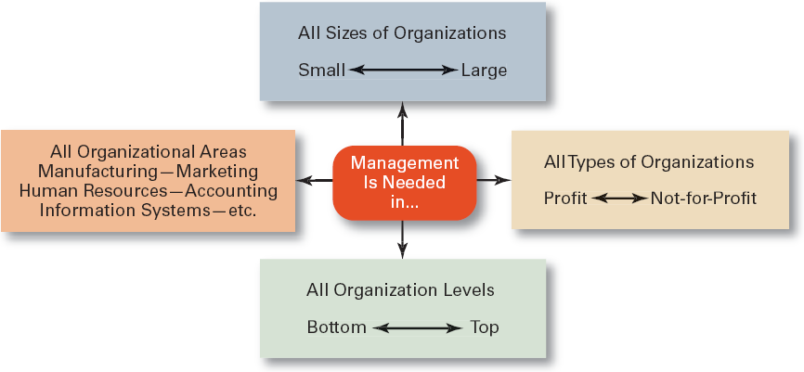
Universal Need for Management
الحاجة العالمية للإدارة
الإدارة شيء اساسى لجميع أحجام المؤسسات صغيرة كانت او كبيرة الحجم
الإدارة مطلوبة لجميع أنواع المؤسسات الربحية وغير الربحية
الإدارة مطلوبة لجميع المجالات داخل المؤسسات ( التصنيع، التسويق، الموارد البشرية... إلخ)
الإدارة مطلوبة لكل المستويات بالمؤسسة
( من أسفل مستوى لأعلى مستوى )

Slide 19
أهمية الإدارة
The Importance of Management
كفاءة أعلى: تسعى الإدارة إلى الحصول على أقصى إنتاج بأقل قدر من الموارد والجهود.
رضا العملاء: تحاول الإدارة إنتاج المنتجات التي يطلبها العملاء.
عائد مناسب على رأس المال: يجب أن تحقق الإدارة معدل عائد معقول لأصحاب الأعمال.
قوة عاملة راضية: تحاول الإدارة بناء فريق من العمال الجيدين الذين يشعرون بالسعادة والرضا عن المنظمة.
1. Higher Efficiency: Management seeks to obtain maximum output with minimum resources and efforts.
2. Satisfaction of Customers: Management attempts to produce products required by the customers.
3. Adequate Return on Capital: Management must achieve a reasonable rate of return for the owners of the business.
4. Satisfied Workforce: Management attempts to build a team of good workers who are happy and satisfied with the organization.

Slide 20
The Importance of Management
أهمية الإدارة
5. ظروف عمل أفضل: تسعى الإدارة إلى تحقيق نظام يضمن أجورًا عادلة للعمل، وأمن التوظيف، وظروف عمل أفضل للقوى العاملة.
6. العلاقات مع الموردين: تسعى الإدارة إلى تحقيق علاقات جيدة مع موردي المواد الخام ورأس المال من أجل الاستمرار في الإنتاج.
7. المساهمة في الأهداف الوطنية: يجب على الإدارة أن تساهم في تحقيق الأهداف الوطنية. يجب أن تستخدم الاستخدام الحكيم للموارد النادرة في البلاد.
5. Better Working Conditions: Management seeks to achieve a system to ensure fair wages for the work, security of employment and better working conditions for the work force.
6. Relations with Suppliers: Management seeks to achieve good relations with the suppliers of raw materials and capital so as to continue in production.
7. Contribution to Nationals Goals: The management must contribute to the national goals. It should use the judicious use of scarce resources of the country.

Slide 21

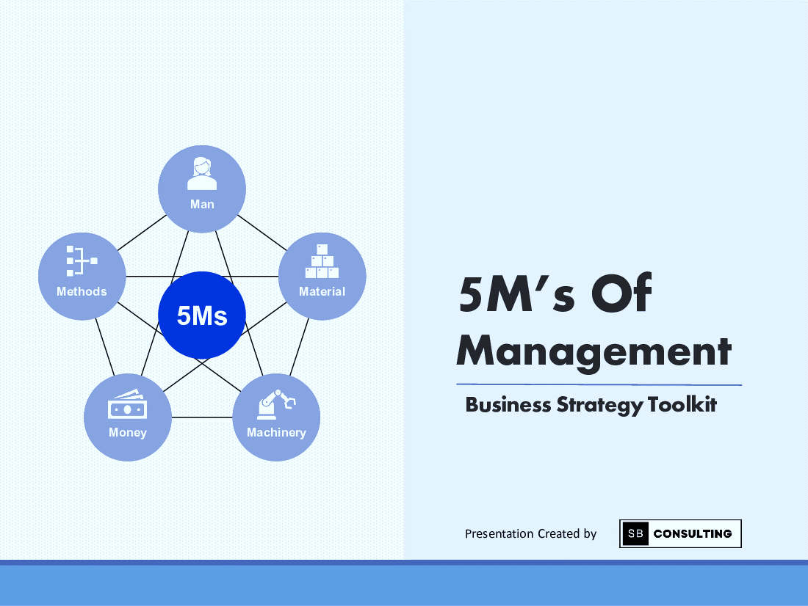
المبادئ الخمسة للإدارة
The 5Ms of Management
https://dutchuncles.in/aspire/the-5-ms-of-management-key-components-of-every-business/

Slide 22
The 5Ms of Management
المبادئ الخمسة للإدارة
القوى البشرية:
هي عنصر حيوي في أي منظمة حيث لا يمكن لأي مورد آخر أن يعمل بدونها.
الأشخاص الإداريون وغير الإداريين الذين هم جزء من المنظمة يندرجون تحت هذه الفئة. إن وجود قوة عاملة مؤهلة وكفء تقود نجاح أي منظمة.
يجب على المدير التأكد من أن فريقه يعمل بسلاسة من خلال حل النزاعات على الفور. يساعد التوازن بين العمل والحياة وبيئة العمل المستدامة والموارد الكافية في كسب ولاء الموظف على المدى الطويل
Manpower:
is a vital component of any organization as no other resource can function without it.
Managerial and non-managerial people who are part of the organization fall under this category. Having a qualified and competent workforce drives the success of any organization.
A manager must ensure that his team is functioning smoothly by resolving conflicts promptly. Work-life balance, sustainable working environment and adequate resources helps in gaining an employee’s loyalty in the long-run

Slide 23
The 5Ms of Management
المبادئ الخمسة للإدارة
2. المال
هو مورد متعدد الأغراض.
تحتاج الشركات إلى رأس المال لتصنيع المنتجات أو تقديم الخدمات. وهو مطلوب لشراء المواد الخام، وتوظيف الموظفين، وشراء الآلات والعديد من النفقات الأخرى التي تتكبدها الشركات. يضمن توفر الأموال السير السلس للشركة.
تتطلب الشركات رأس مال عامل ورأس مال ثابت كافيين.
إن عدم كفاية رأس المال يمكن أن يعيق سير العمل أو في بعض أسوأ الحالات، يغلقه تمامًا. إن وجود ما يكفي من المال يضمن لك إمكانية توظيف أفضل الموظفين، وأجود المواد الخام والآلات التي تعمل بشكل جيد. وهذا بدوره سيضمن أن المنتج النهائي أو الخدمة التي تقدمها تلبي معايير الجودة وتوفر قيمة مقابل المال.
2. Money
Money is an all-purpose resource. A business needs capital to manufacture products or provide services. It is required for procuring raw materials, hiring staff, buying machines and the several other expenses that a business incurs. Availability of funds ensures smooth functioning of a business. A business requires adequate working capital and fixed capital.
Having inadequate capital can hamper the functioning of a business or in some worst cases, shut it down completely.
Having enough money ensures that you can hire the best people, the finest quality raw materials and well-functioning machines. This, in turn, will ensure that your end-product or service meets the quality standards and offers value for money.

Slide 24
The 5Ms of Management
المبادئ الخمسة للإدارة
3. المواد
هي تلك المنتجات التي تستخدم في صنع المنتج النهائي.
يمكن أن تكون المواد خامًا أو حتى منتجات شبه نهائية تستخدم في صنع المنتج النهائي الذي تبيعه الشركة.المواد الخام هي اللبنات الأساسية لأي عملية إنتاج. يجب على الإدارة التأكد من أن الجودة والكمية كافية لتلبية الطلب. يجب عليهم أيضًا ملاحظة نفقات النقل والتحويل لهذه المواد الخام.
مثال: في مصانع القطن، يُعتبر القطن مادة خام. ثم يتم إرسال الخيوط أو صفائح القماش المشتقة من هذه المصانع إلى مصانع الملابس. تُعتبر هذه الصفائح القطنية مواد خام في مصنع الملابس. يتم خياطة القطن وتفصيله وتعديله لصنع زي مرغوب. يمكن أن يكون المنتج النهائي لمصنع ما مادة خام لمصنع آخر.
3. Material
The materials are those products which are utilized for creating the final product. Materials can be raw or even semi-finished products that are used for making the end-product that the company sells.
Raw materials are the primary building blocks of any production process. The management has to ensure that the quality and quantity is enough to meet the demand. They also have to note the transportation and conversion expenses of these raw materials.
EX: In cotton mills, cotton is considered as raw materials. Yarn or cloth sheets derived from these factories are then sent to the clothing factories. These sheets of cotton are viewed as raw materials in the clothing factory. The cotton is sewed, tailored and altered to make a desirable outfit. A final product for one factory can be the raw material for another.

Slide 25
The 5Ms of Management
المبادئ الخمسة للإدارة
4. الآلات
تُستخدم الآلات لتحويل المواد الخام إلى سلع نهائية. وقد تكون هناك عدة آلات تشارك في عملية الإنتاج اعتمادًا على المنتجات التي تبيعها الشركة.
يساعد شراء الآلات الحديثة في تحسين عملية التصنيع. تلعب التكنولوجيا القادمة في الآلات دورًا رئيسيًا في الإنتاج. يؤدي امتلاك آلات تعمل بشكل جيد إلى إنتاج سريع وقد يوفر ميزة تنافسية على الآخرين.
4. Machines
Machines are used for converting raw materials into finished goods. There can be several machines involved in the production process depending on the products the company is selling.
Purchasing modern machines helps in improving the process of manufacturing. The upcoming technology in machines plays a key role in production. Having well-functioning machines leads to quick production and may offer a competitive advantage over others.

Slide 26
The 5Ms of Management
المبادئ الخمسة للإدارة
5. الطريقة
إن الطريقة، باعتبارها وسيلة لإنجاز الأمور، تدور بالتأكيد حول الإدارة. والطريقة تتعلق بكفاءة الوقت. وهناك عدة طرق يمكن للمدير استخدامها لإنجاز نفس الشيء. وقد يكون للانتقال من النقطة أ إلى النقطة ب عشرة طرق مختلفة، وهنا يكون من الصعب على المدير اختيار أفضلها. وعادة ما تكون الطريقة الأفضل هي الطريقة التي تكون فعّالة من حيث التكلفة مع تلبية معايير الجودة.
كما تتطلب الطرق المختلفة وقتًا مختلفًا لإتمام نفس المهام. ويمكن إعطاء مديرين نفس المواد الخام والآلات والموظفين والميزانية، ولكن مع ذلك، قد تكون النتيجة الناتجة مختلفة. وذلك لأن كل مدير لديه طريقته الخاصة لإنجاز الأمور.
5. Method
The method, being a way of getting things done, definitely does revolve around management. Method is all about the time efficiency. There are several methods a manager can use to get the same thing done. Getting from point A to point B may have ten different routes, it is a challenge here for a manager to choose the best one. The best method usually is the one that is cost-efficient while meeting the quality standards.
Also, different methods require different time for the completion of the same tasks. Two managers can be given the same raw materials, machines, staff and budget but still, the result produced might be different. This is because every manager has his own way of getting things done.

Slide 27
Theories of Management
نظريات الإدارة
هنري فايول
Henri Fayol

Slide 28
كان هنري فايول مهندس تعدين عمل في شركة التعدين الفرنسية Commentry-Fourchambault and Decazeville، في البداية كمهندس.
ثم تمت ترقيته إلى مدير عام ثم مدير إدارة من عام 1888 إلى عام 1918.كتب كتابه الشهير "الإدارة العامة والصناعية" كمدير.
وقد طور نظريات حول الإدارة وتنظيم العمل وكانت مؤثرة على نطاق واسع في أوائل القرن العشرين
تُعرف مدرسته الفكرية باسم النظرية الكلاسيكية للإدارة
Henri Fayol was a mining engineer who worked for the French mining company Commentry-Fourchambault and Decazeville, first as an engineer.
Then promoted to general manager and then director of administration from 1888 to 1918.
He wrote his famous “General and Industrial Management” as a director. He developed theories on management and work organization that were widely influential in the early 20th century;
his school of thought is known as the Classical Theory of Management
نظريات الإدارة

Slide 29
في عام 1916، طرح هنري فايول المبادئ الأربعة عشر للإدارة للاستخدام العام والتي لا تزال تتبعها الشركات والمنظمات حتى اليوم
ساعدت المبادئ الأربعة عشر للإدارة التي وضعها هنري فايول المديرين في أوائل القرن العشرين على إدارة العمل والتفاعل مع الموظفين بكفاءة.
In 1916, Henri Fayol postulated the 14 principles of management for general use that are still followed by businesses and organizations today
Henri Fayol’s 14 principles of management helped early 20th-century managers manage work and interact with employees efficiently.

Slide 30
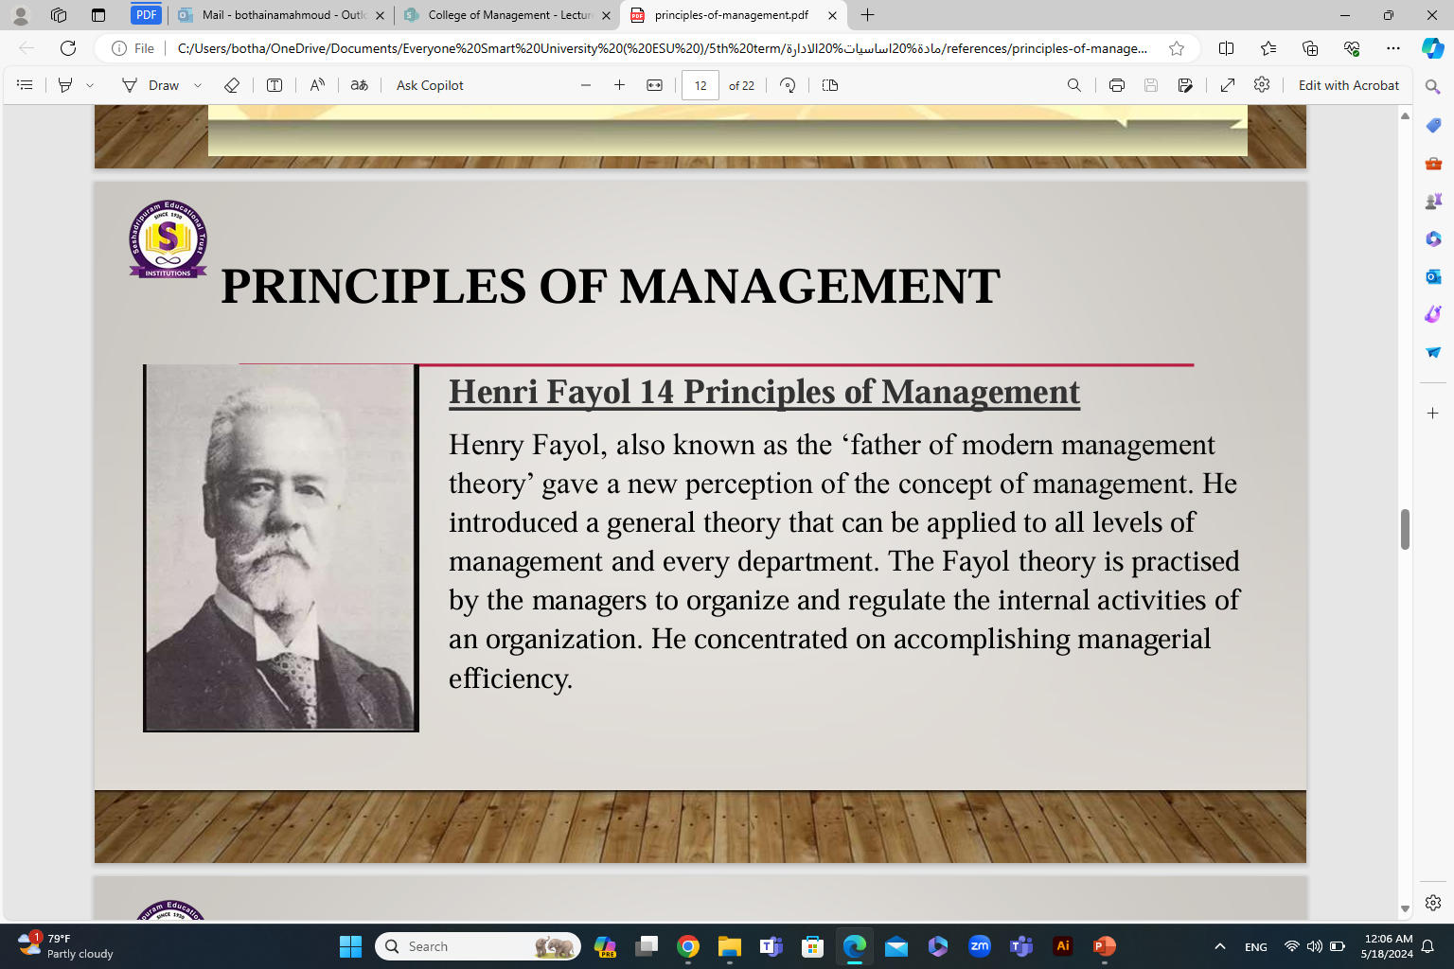
يُعرف هنري فايول بلقب "أبو نظرية الإدارة الحديثة"، حيث قدم تصوراً جديداً لمفهوم الإدارة. وقد طرح نظرية عامة يمكن تطبيقها على جميع مستويات الإدارة وفي كل قسم. تُمارس نظرية "فايول" من قبل المديرين لتنظيم وضبط الأنشطة الداخلية للمؤسسة، حيث ركز بشكل أساسي على تحقيق الكفاءة الإدارية.

Slide 31
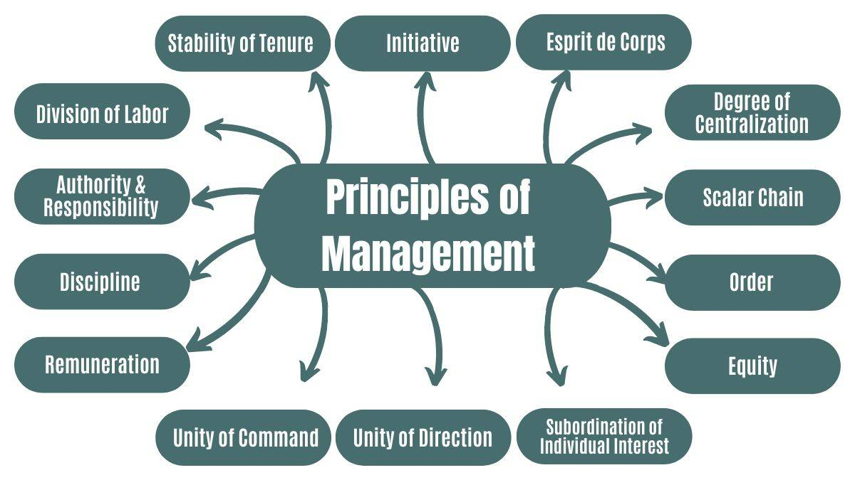
مبادئ الإدارة في القرن العشرين
The principles of Management for the 20st Century

Slide 32
The principles of Management
مبادئ الإدارة
1. Division of Labor: involves dividing the tasks within any organization into different teams specialized in those tasks.
Ex: let’s take an example of any fast food joint, one person takes the order, the second person assembles the burger, the third prepares the fries, the fourth person readies the drink, and the first person serves the entire order.
2. Authority and Responsibility: Fayol defines authority as “the right to give orders and obedience,” where the worker must be responsible for complying with the order. Both authority and responsibility must be balanced. The managers should be able to ensure their tasks are being done without fail.
Ex: A company manager orders his employees to go to work the next day at an item exhibition. Therefore, they are responsible for complying with the request and showing up on time for the event.
تقسيم العمل:
يتضمن تقسيم المهام داخل أي منظمة إلى فرق مختلفة متخصصة في تلك المهام.
على سبيل المثال: لنأخذ مثالاً لأي مطعم للوجبات السريعة، حيث يقوم شخص واحد بأخذ الطلب، ويقوم الشخص الثاني بتجميع البرجر، ويقوم الثالث بإعداد البطاطس المقلية، ويقوم الشخص الرابع بإعداد المشروب، ويقوم الشخص الأول بتقديم الطلب بالكامل.
2. السلطة والمسؤولية:
يعرف فايول السلطة بأنها "الحق في إصدار الأوامر والطاعة"، حيث يجب أن يكون العامل مسؤولاً عن الامتثال للأمر. يجب أن يكون كل من السلطة والمسؤولية متوازنين. يجب أن يكون المديرون قادرين على ضمان أداء مهامهم دون فشل.
على سبيل المثال: يأمر مدير الشركة موظفيه بالذهاب إلى العمل في اليوم التالي في معرض سلع. وبالتالي، فهم مسؤولون عن الامتثال للطلب والحضور في الوقت المحدد للحدث.

Slide 33
The principles of Management
مبادئ الإدارة
3. Discipline: The discipline principle of management depends on obedience and compliance with established rules, that is, on behaving correctly. A culture of mutual respect must be created within teams so that discipline doesn’t feel imposed but should be a part of the organizational flow. Good supervision forms the base of the discipline.
Ex: If the employees mentioned in the previous example arrive late or wear inappropriate clothing to the event, this principle will not be complied with.
4. Unity of Command: The chain of command within the teams needs to be clear. Unity of command means that every worker will always receive orders from a single boss or superior to avoid duality of information, that is, receiving two contradictory orders and not knowing which one to obey. The unity of command will help ensure no conflicts of authority.
Ex: Priya is a secretary in a small family business with two owners, Raj and Mahesh. Five minutes before the end of his workday, Raj asks her to print some sales reports. Shortly after, Mahesh tells him she must go to the bank to deposit some checks.
Who does Priya listen to? This would be an example of the duality of information, and the “unity of command” principle would not be fulfilled.
3. الانضباط:
يعتمد مبدأ الانضباط في الإدارة على الطاعة والامتثال للقواعد المعمول بها، أي على التصرف بشكل صحيح. يجب إنشاء ثقافة الاحترام المتبادل داخل الفرق حتى لا يشعر المرء بأن الانضباط مفروض بل يجب أن يكون جزءًا من التدفق التنظيمي. يشكل الإشراف الجيد قاعدة الانضباط.
على سبيل المثال: إذا وصل الموظفون المذكورون في المثال السابق متأخرين أو ارتدوا ملابس غير مناسبة للحدث، فلن يتم الامتثال لهذا المبدأ
4. وحدة القيادة:
يجب أن تكون سلسلة القيادة داخل الفرق واضحة. تعني وحدة القيادة أن كل عامل سيتلقى دائمًا أوامر من رئيس أو رئيس واحد لتجنب ازدواجية المعلومات، أي تلقي أمرين متناقضين وعدم معرفة أيهما يجب طاعته. ستساعد وحدة القيادة في ضمان عدم وجود تضارب في السلطة.
على سبيل المثال: بريا سكرتيرة في شركة عائلية صغيرة بها مالكان، راج وماهيش. قبل خمس دقائق من نهاية يوم عمله، طلب منها راج طباعة بعض تقارير المبيعات. بعد فترة وجيزة، أخبره ماهيش أنه يجب عليها الذهاب إلى البنك لإيداع بعض الشيكات.
من تستمع إليه بريا؟ سيكون هذا مثالاً على ازدواجية المعلومات، ولن يتحقق مبدأ "وحدة القيادة".

Slide 34
The principles of Management
مبادئ الإدارة
5. Unity of Direction: suggests that all employees work towards the goal. All activities must be led by a manager responsible for the plan. Unity of direction is dependent on good organizational skills and planning. There cannot be unity of command without unity of direction.
Ex: Production activities within a production unit should be supervised and managed by one manager, while its marketing activities, such as advertising, pricing, policy, etc., must be directed by only one manager.
6. Subordination of Individual Interest: In any organization, the company’s interests must always be privileged over the particular interests of the owners and employees. This is called subordination of individual interest against the company’s interest. It will always be necessary to give more importance to what happens in the company than personal issues.
Ex: Mini was responsible for meeting with a potential client for an event in a community hall on 10th August. Instead, she used that community hall to celebrate her birthday party. This way, she not only missed out on a potential client for her company but also put her reputation at stake.
5. وحدة التوجيه:
تشير إلى أن جميع الموظفين يعملون نحو الهدف. يجب أن يقود جميع الأنشطة مدير مسؤول عن الخطة. تعتمد وحدة التوجيه على المهارات التنظيمية الجيدة والتخطيط. لا يمكن أن تكون هناك وحدة قيادة بدون وحدة توجيه.
على سبيل المثال: يجب أن يشرف على الأنشطة الإنتاجية داخل وحدة الإنتاج ويديرها مدير واحد، بينما يجب أن يدير أنشطتها التسويقية، مثل الإعلان والتسعير والسياسة وما إلى ذلك، مدير واحد فقط.
6. تبعية المصلحة الفردية:
في أي منظمة، يجب أن تكون مصالح الشركة دائمًا ذات أولوية على المصالح الخاصة للمالكين والموظفين. وهذا ما يسمى تبعية المصلحة الفردية لمصلحة الشركة. سيكون من الضروري دائمًا إعطاء أهمية أكبر لما يحدث في الشركة من القضايا الشخصية.
على سبيل المثال: كانت ميني مسؤولة عن الاجتماع مع عميل محتمل لحدث في القاعة المجتمعية في 10 أغسطس. بدلاً من ذلك، استخدمت قاعة المجتمع تلك للاحتفال بعيد ميلادها. بهذه الطريقة، لم تفقد عميلاً محتملاً لشركتها فحسب، بل وضعت سمعتها أيضًا على المحك.

Slide 35
The principles of Management
مبادئ الإدارة
7. Remuneration: The salary paid to staff (remuneration) must be equitable, fair, and guaranteed so that all company employees can perform the same task.
Ex: A company’s salespeople are paid a 3% commission as a sales award, but a newly hired employee is paid only 2%. In other words, this principle would not be fulfilled in this case.
It is also good to emphasize that there are still salary inequities due to gender issues, where women often earn less than men for the same positions and responsibilities.
8. Degree of Centralization: Centralization is the concentration of power and decision-making in the top hierarchy. In this situation, there is almost no or minor delegation of tasks or decision-making.
Ex: Centralization is very common in SMEs (small and medium-sized enterprises), where the owners generally make most of the decisions. They do not delegate them or involve middle management or other employees.
7. الأجر:
يجب أن يكون الراتب المدفوع للموظفين (الأجر) عادلاً ومنصفًا ومضمونًا حتى يتمكن جميع موظفي الشركة من أداء نفس المهمة.
على سبيل المثال: يُدفع لمندوبي المبيعات في الشركة عمولة بنسبة 3٪ كمكافأة مبيعات، ولكن الموظف الجديد يُدفع له 2٪ فقط. بعبارة أخرى، لن يتحقق هذا المبدأ في هذه الحالة.من الجيد أيضًا التأكيد على أنه لا تزال هناك عدم مساواة في الرواتب بسبب قضايا النوع الاجتماعي، حيث تكسب النساء غالبًا أقل من الرجال لنفس المناصب والمسؤوليات.
8. درجة المركزية:
المركزية هي تركيز السلطة وصنع القرار في التسلسل الهرمي الأعلى. في هذه الحالة، لا يوجد تفويض تقريبًا للمهام أو صنع القرار أو يكون تفويضًا طفيفًا.
على سبيل المثال: المركزية شائعة جدًا في الشركات الصغيرة والمتوسطة الحجم، حيث يتخذ الملاك عمومًا معظم القرارات. فهم لا يفوضونها ولا يشركون الإدارة المتوسطة أو الموظفين الآخرين.

Slide 36
The principles of Management
مبادئ الإدارة
9. Scalar Chain: suggests that hierarchy is the order in the command lines from the highest levels. In this hierarchy, the directors and managers are at the top, the middle managers (bosses and supervisors), and the lower-level employees. Hierarchy defines authority and responsibility.
Ex: The lines of the hierarchy are evident in defence services with different degrees of importance. For instance, in the army, the hierarchy is as follows – Field marshal, General, Lieutenant general, Major general, Brigadier, Colonel, Lieutenant colonel, etc.
10. Order: suggests that there should be a fixed place for everything and everyone, and everything and everyone should be in its place. This will lead to improved productivity and efficiency.
This aligns with the scientific management theory.
Ex: In a company dedicated to manufacturing auto parts in the workshop, tools and equipment are not ordered. The staff also does not have a fixed place of work assigned, and each does different tasks without an assigned role. This example defies all the components of the principle or order.
9. السلسلة القياسية:
تشير إلى أن التسلسل الهرمي هو الترتيب في سطور الأوامر من أعلى المستويات. في هذا التسلسل الهرمي، يكون المديرون والمديرون في الأعلى، والمديرون المتوسطون (الرؤساء والمشرفون)، والموظفون من المستوى الأدنى. يحدد التسلسل الهرمي السلطة والمسؤولية.مثال: خطوط التسلسل الهرمي واضحة في الخدمات الدفاعية بدرجات متفاوتة من الأهمية.
على سبيل المثال، في الجيش، يكون التسلسل الهرمي على النحو التالي - المشير، الجنرال، الفريق، اللواء، العميد، العقيد، المقدم، إلخ.
10. الترتيب:
يشير إلى أنه يجب أن يكون هناك مكان ثابت لكل شيء وكل شخص، ويجب أن يكون كل شيء وكل شخص في مكانه. سيؤدي هذا إلى تحسين الإنتاجية والكفاءة.وهذا يتماشى مع نظرية الإدارة العلمية.
مثال: في شركة مخصصة لتصنيع قطع غيار السيارات في الورشة، لا يتم طلب الأدوات والمعدات. كما أن الموظفين ليس لديهم مكان عمل ثابت مخصص لهم، ويقوم كل منهم بمهام مختلفة دون دور محدد. وهذا المثال يخالف كل مكونات المبدأ أو النظام.

Slide 37
The principles of Management
مبادئ الإدارة
11. Equity: In any company, consistently to achieve the employees’ loyalty, it will be necessary to treat the employees in a friendly manner, without any preferences, and fairly. Equity is a combination of kindness and justice.
Equity also makes it essential to talk about the importance of gender equality. This means men and women can access a position and receive the same salary.
Ex: Maxine is a manager at a production workshop. She allows choosing the simplest job to an employee with whom she plays golf on weekends, and to another colleague with whom she doesn’t get along, she allocates a more challenging job.
12. Initiative: Fayol defines initiative as “the ability to see a plan and ensure its success.” Extending this definition, we can add that initiative is linked to people’s ability to propose, develop, or devise projects that improve current situations and the chances of meeting business goals with lesser costs and time.
Ex: Alex is a production manager in a textile factory. He devised a plan to improve the manufacturing process to reduce costs by 2%, thereby making an initiative towards achieving business goals more efficiently.
11. المساواة:
في أي شركة، لتحقيق ولاء الموظفين باستمرار، سيكون من الضروري معاملة الموظفين بطريقة ودية، دون أي تفضيلات، وبشكل عادل. المساواة هي مزيج من اللطف والعدالة.المساواة تجعل من الضروري أيضًا التحدث عن أهمية المساواة بين الجنسين. وهذا يعني أنه يمكن للرجال والنساء الوصول إلى منصب والحصول على نفس الراتب.
مثال: ماكسين مديرة في ورشة إنتاج. إنها تسمح باختيار أبسط وظيفة لموظف تلعب معه الجولف في عطلات نهاية الأسبوع، ولزميل آخر لا تتفق معه، تخصص وظيفة أكثر تحديًا.
12. المبادرة:
يعرّف فايول المبادرة بأنها "القدرة على رؤية خطة وضمان نجاحها". وبتوسيع هذا التعريف، يمكننا أن نضيف أن المبادرة مرتبطة بقدرة الأشخاص على اقتراح أو تطوير أو ابتكار مشاريع تعمل على تحسين المواقف الحالية وفرص تحقيق أهداف العمل بتكاليف ووقت أقل.
مثال: أليكس مدير إنتاج في مصنع للنسيج. قام بإعداد خطة لتحسين عملية التصنيع لتقليل التكاليف بنسبة 2٪، وبالتالي تقديم مبادرة نحو تحقيق أهداف العمل بكفاءة أكبر.

Slide 38
The principles of Management
مبادئ الإدارة
13. Stability of Tenure of Personnel: Fayol argues that it is essential to ensure that employees last a long time in their positions and avoid staff turnover as much as possible. The idea of the stability of tenure of personnel is to inculcate a sense of job security and loyalty in the teams so they don’t think of leaving the organization. The sense of job insecurity is directly proportional to low labour efficiency and the high cost of training a new person to carry out their tasks.
Ex: Info Edge India Limited awards its employees for their contribution after they achieve a benchmark period (five years, ten years, and so on). This fosters loyalty toward the organization and encourages the employees to contribute their best.
14. Esprit de Corps
Esprit de Corps is a French term that means “Team Spirit.” Therefore, the management should create unity, cooperation, and team spirit among employees. Managers are responsible for fostering an environment of mutual trust, understanding, and empathy. Working as a team will achieve more meaningful results than independently. Therefore, it will be essential to achieve unity and harmony among employees.
Ex: The best example of Esprit de Corps is in military combat units. These units take pride in inspiring enthusiasm and devotion and working together to defeat their counter units.
13. استقرار مدة خدمة الموظفين:
يزعم فايول أنه من الضروري ضمان بقاء الموظفين لفترة طويلة في مناصبهم وتجنب دوران الموظفين قدر الإمكان. تتمثل فكرة استقرار مدة خدمة الموظفين في غرس الشعور بالأمان الوظيفي والولاء في الفرق حتى لا يفكروا في ترك المنظمة. إن الشعور بعدم الأمان الوظيفي يتناسب طرديًا مع انخفاض كفاءة العمل والتكلفة العالية لتدريب شخص جديد للقيام بمهامه.
مثال: تكافئ شركة Info Edge India Limited موظفيها على مساهمتهم بعد تحقيق فترة مرجعية (خمس سنوات، وعشر سنوات، وما إلى ذلك). وهذا يعزز الولاء تجاه المنظمة ويشجع الموظفين على تقديم أفضل ما لديهم.
14. روح الفريق
يجب على الإدارة خلق الوحدة والتعاون وروح الفريق بين الموظفين. يتحمل المديرون مسؤولية تعزيز بيئة من الثقة المتبادلة والتفاهم والتعاطف. سيحقق العمل كفريق واحد نتائج أكثر أهمية من العمل بشكل مستقل. لذلك، سيكون من الضروري تحقيق الوحدة والانسجام بين الموظفين.
مثال: أفضل مثال على روح الفريق هو في وحدات القتال العسكرية. تفتخر هذه الوحدات بإلهام الحماس والتفاني والعمل معًا لهزيمة وحداتها المضادة.

Slide 39
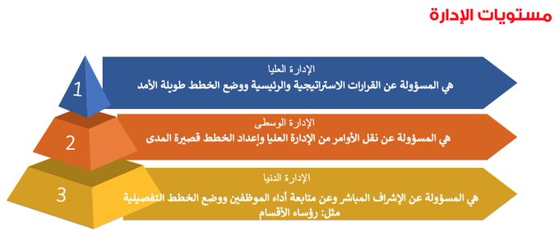
مستويات الإدارة
Levels of Management

Slide 40

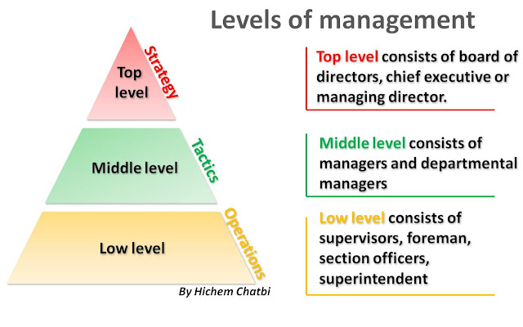
Chapter
1
أنواع المديرين
المستوى الأول: المستوى الإدارى أو الإدارة العليا
مجلس إدارة الشركة ومديرها التنفيذي أو مديرها العام ويعد هذا المستوى هو مصدر القوة والسلطة الرئيسية في المؤسسة لانه المسئول عن وضع الأهداف والسياسات والإجراءات المتبعة فيها
المستوى الثانى: الإدارة التنفيذية أو الإدارة الوسطى
يتمثل في رؤساء الأقسام والأفرع المختلفة ويتابع هذا المستوى مع الإدارة العليا تقديم التقارير الدورية بشكل ثابت وينقسم المستوى الى إدارة تنفيذية كبرى وإدارة تنفيذية صغرى.
المستوى الثالث: الإدارة الإشرافية أو التشغيلية أو مستوى الإدارة الدنيا
يتكون من المشرفين وكبار العاملين المسئولين عن الإشراف على الموارد البشرية والعمال وتوجيه الموظفين.

Slide 41

Chapter
1
المستويات الثلاثة للإدارة
The Three Levels of Management
  Top managers
    CEO, president, or vice president
  Middle managers
    Production manager, marketing manager, HR manager
  First-line managers
    Crew leader, supervisor, head nurse, or office manager
  Non-management operative employees
    Workers in the organization who are supervised by first-line managers
المديرون الكبار
الرئيس التنفيذي أو الرئيس أو نائب الرئيس
المديرون المتوسطون
مدير الإنتاج أو مدير التسويق أو مدير الموارد البشرية
المديرون من الخط الأول
قائد الطاقم أو المشرف أو الممرضة الرئيسية أو مدير المكتب
الموظفون غير الإداريين العاملين
العاملون في المنظمة الذين يشرف عليهم المديرون من الخط الأول

Slide 42
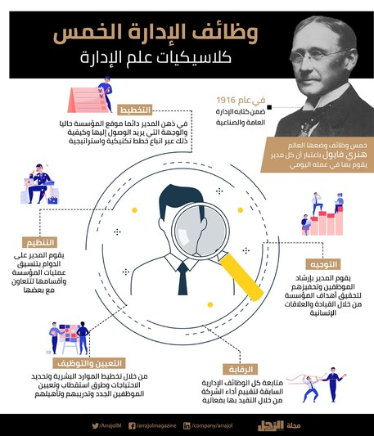
Chapter
1
5 Functions of Great Management

Slide 43
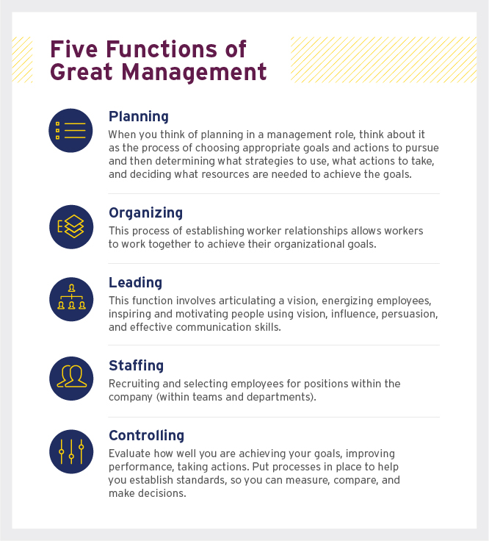
الوظائف الخمس للإدارة الناجحة
5 Functions of Great Management
تعتبر هذه الوظائف الركائز الأساسية التي يعتمد عليها أي مدير لضمان سير العمل بكفاءة وتحقيق النجاح:
1. التخطيط Planning هو حجر الأساس؛ فعندما تفكر في التخطيط، فكر فيه كعملية تحديد للأهداف المناسبة والخطوات اللازمة للوصول إليها. يتضمن ذلك:
تحديد الاستراتيجيات التي سيتم اتباعها.
تحديد الإجراءات الواجب اتخاذها.
تقرير الموارد المطلوبة (بشرية، مالية، أو تقنية) لتحقيق تلك الأهداف.
2. التنظيم Organizing: تتعلق هذه الوظيفة ببناء الهيكل الداخلي للعمل؛ فهي عملية تأسيس العلاقات بين الموظفين وتوزيع المهام. هذا التنظيم يسمح للعاملين بالعمل معاً بانسجام وتناغم لتحقيق أهداف المنظمة المشتركة.
3. القيادة Leading: القيادة هي المحرك البشري للإدارة، وتتضمن صياغة رؤية واضحة ونشرها بين الموظفين. تعتمد القيادة على:
تحفيز وإلهام الموظفين وبث الطاقة فيهم.
استخدام مهارات التأثير، والإقناع، والتواصل الفعال لتحريك الفريق نحو الهدف.

Slide 44
الوظائف الخمس للإدارة الناجحة
5 Functions of Great Management
4. التوظيف Staffing: تركز هذه الوظيفة على العنصر البشري من حيث الاختيار والتعيين؛ وتشمل استقطاب واختيار الموظفين المناسبين للمناصب الشاغرة داخل الشركة، سواء كان ذلك داخل الفرق أو الأقسام المختلفة، لضمان وضع "الشخص المناسب في المكان المناسب".
5. الرقابة Controlling: هي عملية المتابعة والتقييم؛ حيث يتم قياس مدى نجاحك في تحقيق الأهداف وتحسين الأداء. تشمل الرقابة:
وضع معايير واضحة للأداء.
قياس النتائج الحالية ومقارنتها بالمعايير الموضوعة.
اتخاذ الإجراءات التصحيحية واتخاذ القرارات اللازمة لضمان عدم الانحراف عن المسار الصحيح.

Slide 45
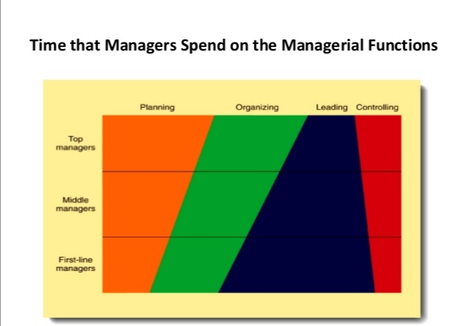
تحليل توزيع الوقت حسب الوظيفة
أولاً: التخطيط Planning)
  الملاحظة: المساحة البرتقالية تزداد كلما صعدنا للأعلى.
  الشرح: مديرو الإدارة العليا يقضون أكبر قدر من وقتهم في التخطيط، لأنهم مسؤولون عن وضع الاستراتيجيات طويلة المدى ورسم مستقبل الشركة. أما مديرو الخط الأول فيقضون وقتاً أقل فيه لأن خططهم يومية وتكتيكية بسيطة.
ثانياً: التنظيم Organizing)
  الملاحظة: المساحة الخضراء واسعة في الأعلى وتضيق قليلاً في الأسفل.
  الشرح: الإدارة العليا تهتم كثيراً بتنظيم هيكل الشركة وتوزيع الموارد الكبرى، بينما ينشغل مديرو الخط الأول بتنظيم المهام اليومية المباشرة فقط.
ثالثاً: القيادة/التوجيه Leading)
  الملاحظة: المساحة الزرقاء تتوسع بشكل كبير جداً في الأسفل (عند مديرو الخط الأول).
  الشرح: هذا هو النشاط الأساسي لمديري الخط الأول (المشرفين). هم يقضون معظم وقتهم في "القيادة"، أي التواصل المباشر مع العمال، تحفيزهم، حل مشاكلهم، وتوجيههم أثناء العمل. كلما صعد المدير للأعلى، قلّ تواصله المباشر اليومي مع العمال، وبالتالي يقل وقت "القيادة" المباشرة.
رابعاً: الرقابة Controlling -
  الملاحظة: المساحة الحمراء متساوية تقريباً أو تزيد قليلاً في المستويات الدنيا.
  الشرح: وظيفة الرقابة (التأكد من أن العمل يسير حسب الخطة) مطلوبة في جميع المستويات، لكنها تظهر بوضوح عند مديرو الخط الأول للتأكد من جودة الإنتاج والالتزام بالجدول الزمني.
www.midocean.ae

Slide 46



Thank You

